Slide 1

wonderland
Beta版本展示

Slide 2
Part 01
团队介绍
Part 02
Beta版本功能介绍
Part 03
Beta版本成果展示
Part 04
团队工作报告
目录
CONTENT

Slide 3

1
团队介绍

Slide 4

团队介绍
团队名称:
在座的各位
团队成员:
k班:123兴桔、205汉森、248文航
z班:430海林、442浩晖、443书豪

Slide 5

Beta版本功能介绍
2

Slide 6
Beta版本功能介绍
info个人信息
性能优化
排行榜
完成个人头像与Oj相关的信息
优化爬虫爬取页面带来的延迟问题
博客阅读排行榜、oj题量排行榜

Slide 7
·info个人信息
01
头像功能
支持自定义上传头像
02
oj帐号的关联与解绑
允许用户自由的绑定个人Oj帐号,
目前支持:codeforces、hdu、foj
03
oj的题量信息获取
自动获取关联的oj帐号的做题数量
近期(2周)oj的ac记录详情
04
自动获取已关联的oj的近期(2周内)的做题的ac记录详情

Slide 8


·性能优化
————加快对网站的访问速度、优化个人体验
近期比赛列表缓存
oj题量信息缓存
codeforces、hdu题量缓存
近期比赛列表信息缓存
手动刷新个人题量信息
codeforces做题记录缓存
允许手动刷新个人的题量信息
手动刷新个人近期ac记录(2周)
强迫症,为了凑齐6个
允许手动刷新codeforces
近期做题记录(2周)
无视这个就好

Slide 9


·排行榜
- 题量排行榜
总题量排行
各个oj题量展示
近期做题总数
点击用户进入相应info信息界面
- 博客阅读排行榜
查看阅读量靠前的博客
1
2
3
4

Slide 10

3
Beta版本成果展示

Slide 11
wonderland

Slide 12
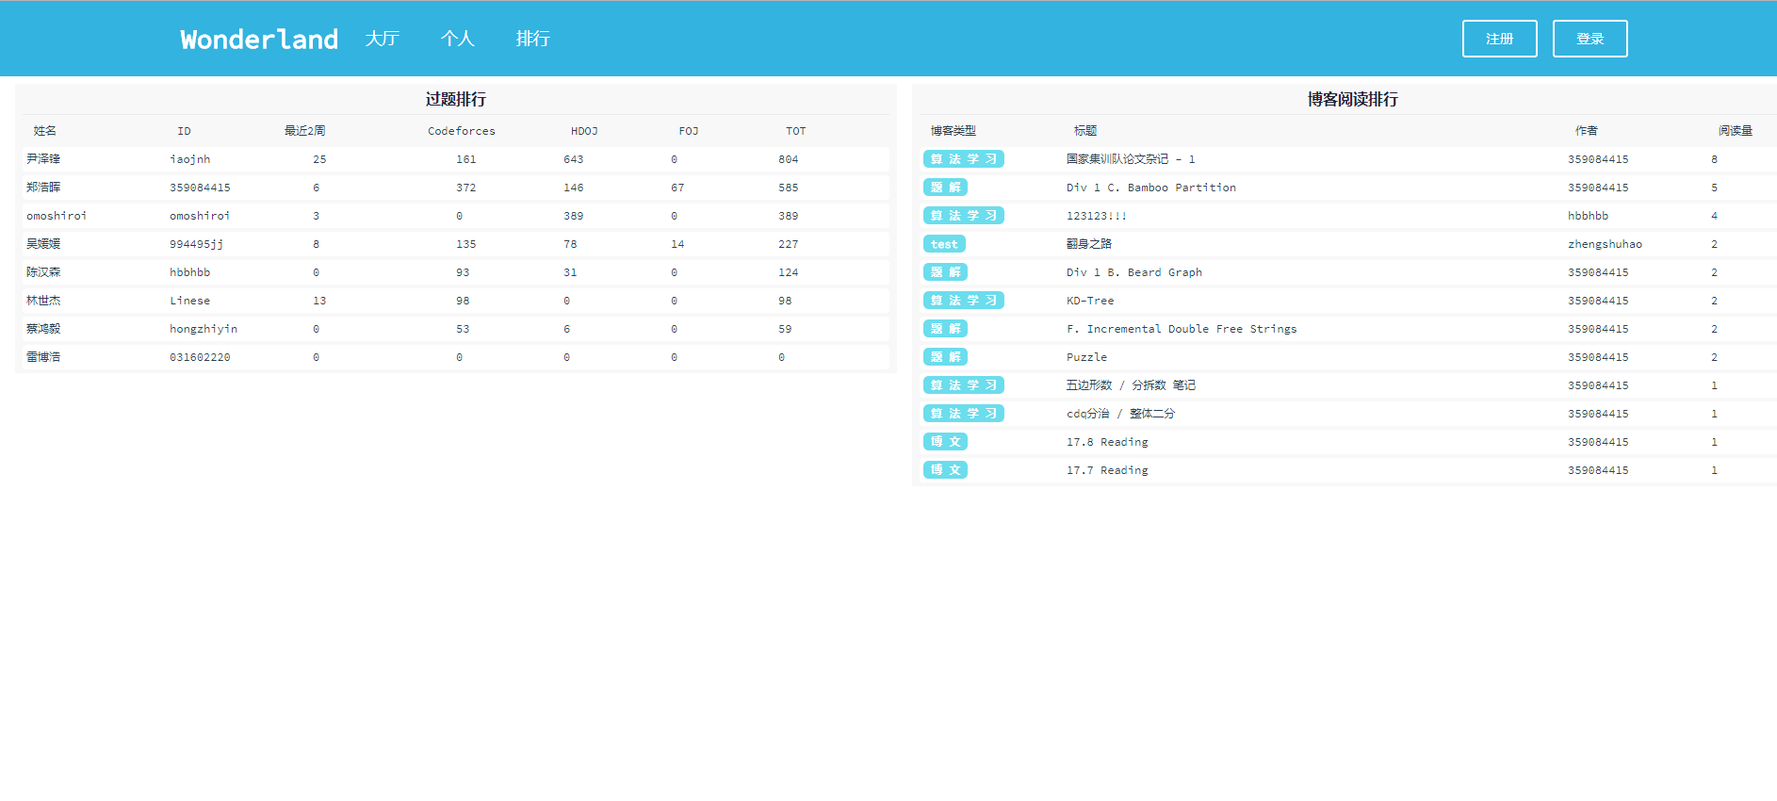
·排行榜

Slide 13
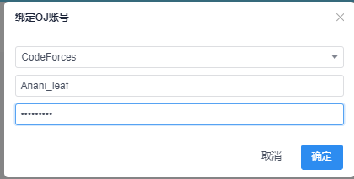
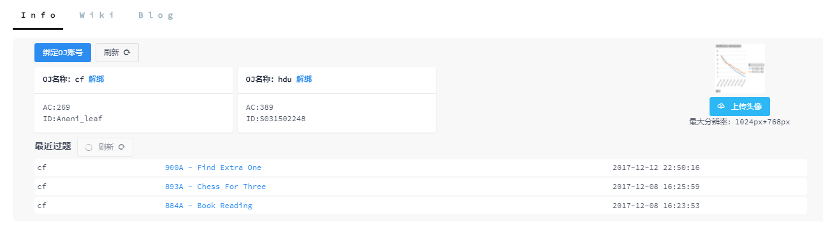
·info个人信息

Slide 14

4
团队工作报告

Slide 15
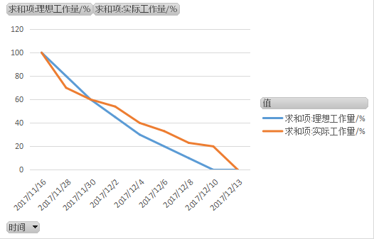
Beta版本燃尽图
——提前开始,推迟结束

Slide 16
前端
代码量:5千行
Vue.js 框架
一套用于构建用户界面的渐进式框架
Docker
是一个开源的应用容器引擎
daocloud
企业级容器云平台
持续集成

Slide 17
后台
github文档量:更新1千行
github代码量:2千行
github有效的
commit记录:100+次
新增接口:约8个
一个接口对应一个大功能
新增函数:约11个
CI框架
一个函数对应一个小功能
一套给PHP网站开发者使用的应用程序开发框架和工具包。

Slide 18
wonderIand/icpc-system

Slide 19

完

